Slide 1
“Ақыл- ойды тәртіпке келтіретін математика, сондықтан оны оқу керек”
С.М.Ломоносов

Slide 2
ТОПҚА БӨЛУ
І ТОП “АЛҒЫРЛАР”
ІІ ТОП “ТАПҚЫРЛАР

Slide 3
Ынтымақтастық атмосферасы
*Бір- бірімізді тыңдаймыз десек
1 рет қол шапалақтаймыз.
*Ұйымшыл боламыз десек 2 рет қол шапалақтаймыз.
*Белсенділік танытамыз десек 3 рет қол шапалақтаймыз.
*

Slide 4

(ӨЖ) МИҒА ШАБУЛ
1.Столдың төрт бұрышы бар.Егер бір бұрышын кесіп тастаса , неше бұрыш қалады?
2.Мектепке келе жатқан 5 балаға қарсы жолда тағы 4 бала жолықты.Мектепке неше бала барды?
3.Ағашта 8 торғай отыр еді.2 торғай ұшып кетті.Ағашта неше торғай қалды?
4.Әжейдің 3 немересі бар. Бір алманы төртке бөліп, әр немересіне бір бөліктен берді.Әжейдің қолында алма қалды ма?

Slide 5
Сабақтың тақырыбы:
“Санды өрнектерді салыстыру”

Slide 6
САБАҚТЫҢ МАҚСАТТАРЫ:
1.2.1.1 санды және әріпті өрнектерді (қосынды, айырма) теңдік пен теңсіздікті құру, оқу, жазу және білу.
1.5.2.2 “+”,”-”,”>”,”<“ белгілерін/цифрларды/белгісіз санның символын қолдану( * )
1.5.2.4 өрнектерді оқу және жазу кезінде қосу,азайту амалдыры компоненттернің атауларын пайдалану.

Slide 7
САБАҚТЫҢ ЕРЕЖЕСІ!
Белсенді қатысу
Тыныштықты сақтау
Уақытты үнемдеу
Бірін- бірі тыңдау
Өз ойларын ашық айту
Ынтымақтастық

Slide 8
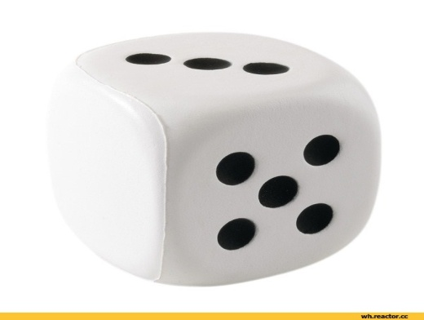
(ҰЖ) “Еркін есептеу” әдісі
Шарты:Берілген үлестірмелі қағаздағы есептердің белгісіз санын табу.
Әр ойыншы текшені екі рет лақтырып,оның жоғары жағындағы нүкте санын қосып, өрнек түрінде жазып есептеп шығарады.

Slide 9

ЕСКЕ САҚТА!
Санды өрнектерді салыстыру үшін олардың мәндерін тауып сол мәндерді салыстыру керек.
МЫСАЛЫ:
5+4 ? 6+4 10-6? 8-3
9 < 10 4 < 5

Slide 10
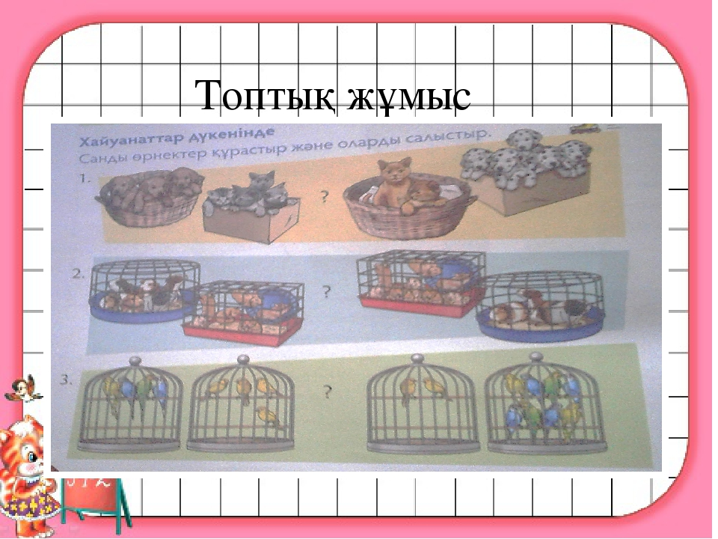
(ТЖ)Хайуанаттар дүкенінде

Slide 11

ТЕКСЕРЕЙІК:
3+4=2+5
7=7
6+6> 8+3
12>11
4+4< 2+8
8<10

Slide 12
(ЖЖ)КІМ ЖЫЛДАМ?
Оқулықпен жұмыс.41 бет
18+1 ? 13+7 7+10 ? 10+2
5+3 ? 4+4 16+2 ? 14+5
50+40 ? 40+50 30+60 ? 70+10
20+60 ? 80+10 40+20 ? 30+30

Slide 13

СЕРГІТУ СӘТІ

Slide 14
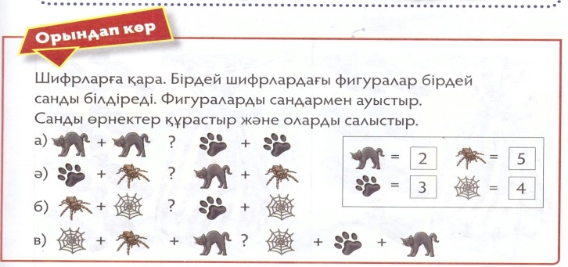
(ЖЖ)ТАПҚЫР БОЛСАҢ- ТАУЫП КӨР

Slide 15
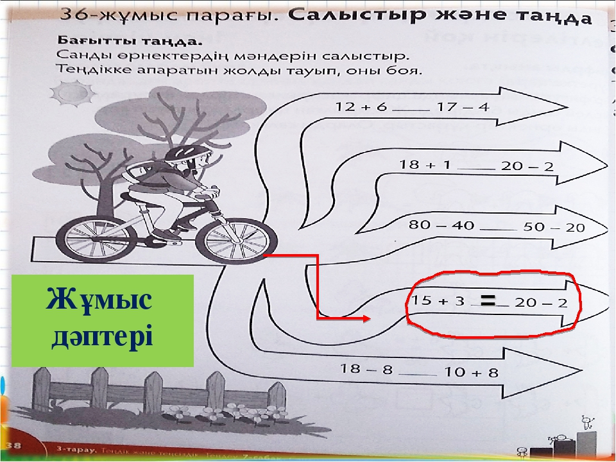
(ӨЖ) ДӘПТЕРМЕН ЖҰМЫС

Slide 16
(ҰЖ) “ГАЛЕРИЯ “әдісі
Х+15=20 а+12 (16+4)-8 = 18-9=
16-х=8 18- b 20-(14+2)= 9+9=
Жіпте ілініп тұрған есеп атауларына үлестірмелі қағаздарда берілген тапсырмалар бойынша орналастырып ілу .
ЖАҚША ЕСЕПТЕРІ
САНДЫ ӨРНЕКТЕР
ТЕҢДЕУ ЕСЕПТЕРІ
ӘРІПТІ ӨРНЕКТЕР

Slide 17
ҚОРТЫНДЫЛАУ
Балалар біз бүгінгі сабақта не үйрендік?
Санды және әріпті өрнектерді ажыратуды білдік.
Есептерді шығара отырып салыстыруды үйрендік.
Есеп түрлерінінің атауларын анықтайтын болдық.
Сандар, шамалар мен санды өрнектер ара­сын­ дағы қатынастарды (=, ≠, >, < ) таңбалары арқылы көрсетуді үйренеді.

Slide 18
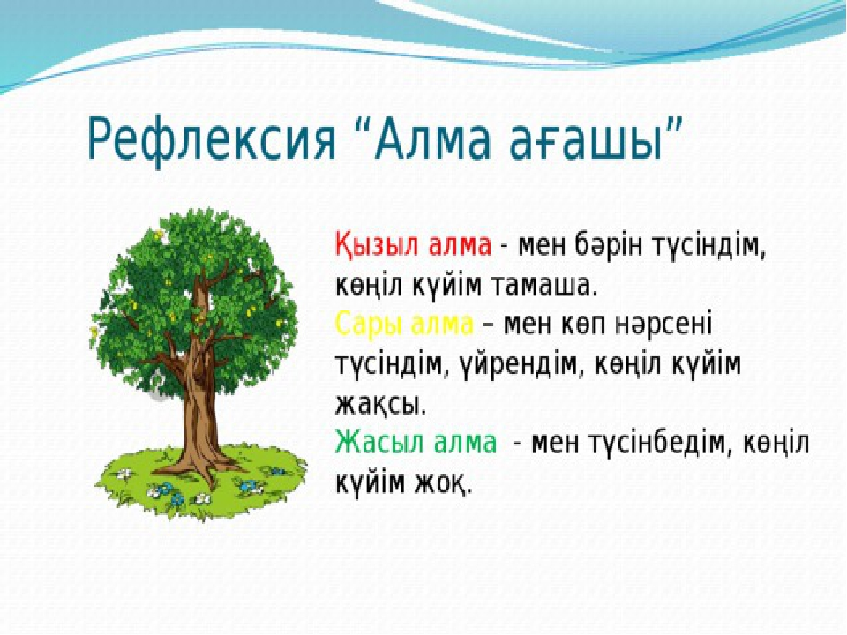
КЕРІ БАЙЛАНЫС

Slide 19

НАЗАРЛАРЫҢЫЗҒА РАҚМЕТ!

